Slide 1
Une longue histoire
F Wang

Slide 2
Madame Léa M
DN : 17 mai 1931
Depuis 1987 (56 ans) : ataxie à la marche
douleurs des MI
Diagnostic de CMT2 en 1999 (notion héréditaire : CMT2 chez une des ses sœur Marcelle M)
Consulte en médecine physique en septembre 1999 (68 ans)

Slide 3
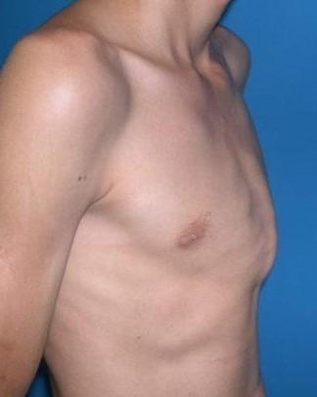
Madame Léa M
Pieds creux
Amyotrophie distale des MI
Troubles vasomoteurs en chaussettes
Pectus carinatum
Hypoesthésie distale
Aréflexie des MI
Ataxie locomotrice (proprioceptive et cérébelleuse)
Dysarthrie

Slide 4
Madame Léa M
ENMG 1999 | Ampl (mV) | LD (ms) | VC (m/s) | F (ms)
Médian Dr | 7,9 | 3,7 |  | 25,3
Ulnaire Dr | 7,4 | 3,3 |  | 27,2
Tibial Dr | 0,4 | 6,5
Tibial G | 0,4 | 7,7
Fibulaire (EDB) Dr | 0
Fibulaire (EDB) G | 0,7 | 6,8
Fibulaire (TA) Dr | 3,1 | 3,5
Fibulaire (TA) G | 3,4 | 3,2

Slide 5
Madame Léa M
ENMG 1999 | Ampl (µV) | LD (ms) | VC (m/s)
Radial Dr | 13 | 2,6 | 57
Fibulaire Sup Dr | 6,4 | 2,9 | 46
Sural Dr | 5,5 | 4,6 | 39
Sural G | 8,5 | 4,7 | 39

Slide 6
Madame Léa M
ENMG 1999 | Fibs/ PSW | AV | Ampl PUM | Durée PUM | Poly
Ier IO Dr | 0 | N | N | N | 0
Jumeau int Dr | +++ | --- | N | N | +
Jumeau int G | +++ | --- | N | N | +
TA Dr | ++ | - | + | + | +
TA G | +++ | -- | ++ | ++ | +
Tracés neurogènes
subaigus d’intensité moyenne

Slide 7
CMT 2 ?
Début tardif
Prédominance motrice
Morphotype pas typique
Evolution subaigüe
Signes cérébelleux
Avis Pr. Bergmans (1992) : « … signalons que cette PNP n’a rien de commun avec l’affection neurologique de sa sœur. »

Slide 8
Avis neurologique (DD)
Tableau peu évocateur de CMT
Syndrome cérébelleux
IRM cérébrale : atrophie vermienne
PES : atteinte sensitive périphérique MI > MS
Maladie de Machado-Joseph ?
HMSNCA ?

Slide 9
Madame Léa M
ENMG 2001 | Ampl (mV/µV) | LD (ms) | VC (m/s) | F
Médian Dr | 7,3 | 3,5 |  | 25,5
Ulnaire Dr | 6,2 | 3,5 |  | 27,5
Tibial Dr | 0,1 | 13,3
Fibulaire (EDB) G | 0,2 | 5,5
Fibulaire (TA) Dr | 2,2 | 3,3
Fibulaire (TA) G | 2,2 | 3,4
Fibulaire sup Dr | 5 |  | 50
Fibulaire sup G | 12 |  | 57

Slide 10
Madame Léa M
ENMG 2001 | Fibs/ PSW | AV | Ampl PUM | Durée PUM | Poly
TA Dr | ++ | -- | ++ | ++ | +
TA G | ++ | -- | ++ | ++ | +
Tracés neurogènes
subaigus d’intensité moyenne

Slide 11
Grand-mère paternelle
Confinée en chaise roulante vers 80 ans
Père
Décédé à l’âge de 52 ans d’une anthracosilicose

Slide 12
Madame Josée M (sœur)
DN : 21 juin 1923
Depuis 1984 (61 ans) : ataxie à la marche
tremblement
Diagnostic d’atrophie olivo-ponto-cérébelleuse en 1991
En 2002 : polyneuropathie syndrome cérébelleux
IRM cérébrale : atrophie vermienne

Slide 13
Madame Nicole P (nièce)
DN : 26 octobre 1944
Depuis 1993 (49 ans) : ataxie à la marche
douleur des MI
En 2002 : polyneuropathie voix rauque

Slide 14
Monsieur Nicolas M (frère)
DN : 5 mai 1930
Depuis 1995 (65 ans) : ataxie à la marche
tremblement
Pectus carinatum
En 2002 : polyneuropathie syndrome cérébelleux

Slide 15
Madame Janine M (sœur)
DN : 22 mars 1936
Depuis 2002 (66 ans) : ataxie à la marche
tremblement
En 2002 : polyneuropathie syndrome cérébelleux

Slide 16
Madame Janine M (sœur)
DN : 22 mars 1936
Depuis 2002 (66 ans) : ataxie à la marche
tremblement
En 2002 : polyneuropathie syndrome cérébelleux

Slide 17
Madame Marinette L (nièce)
DN : 27 juin 1957
Depuis 1999 (42 ans) : ataxie à la marche
tremblement
Pectus carinatum
En 2002 : syndrome cérébelleux
Une de ses filles de 7 ans a =ment un pectus carinatum

Slide 18
Madame Marcelle M (sœur)
DN : 17 septembre 1937
Depuis 1991 (54 ans) : ataxie à la marche
tremblement
Pectus carinatum
Diagnostic de CMT2 en 1992 Pieds creux BNM : perte axonale chronique en larges fibres ENMG : PNP axonale sensitivo-motrice
En 2002 : polyneuropathie

Slide 19
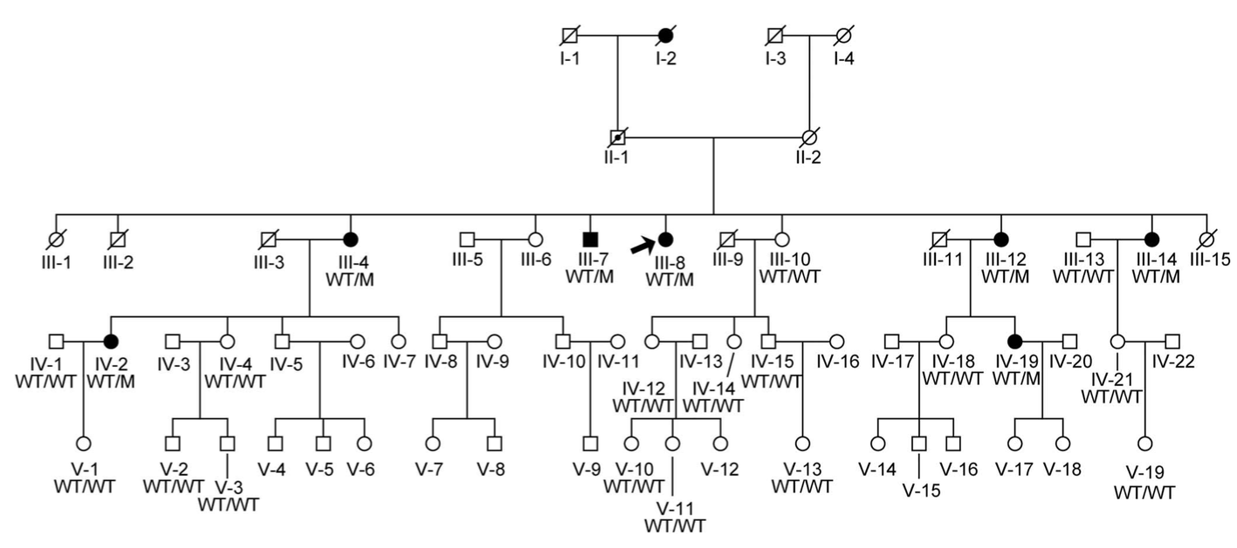
Famille de Léa M
Transmission AD

Slide 20
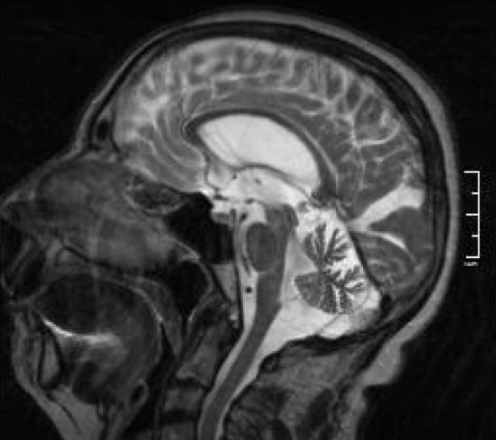
Madame Léa M
En 2002 : mise en évidence de saccades hypométriques
En 2003 : IRM de la fosse postérieure => atrophie cérébrale, cérébelleuse et vermienne
Bio mol de routine pour SCA 1, 2, 3, 6 et 7 : négatif

Slide 21
ENMG 2003 | Ampl (mV/µV) | LD (ms) | VC (m/s) | F
Médian Dr | 8,3 | 3,7 | 48 | 29,0
Ulnaire Dr | 7,1 | 3,5 | 47 | 30,8
Tibial Dr | 0,1 | 10,3
Fibulaire (EDB) G | 0,0
Fibulaire (TA) Dr | 1,4 | 3,3
Fibulaire (TA) G | 1,7 | 3,5
Sural Dr | 5,0 |  | 48
Sural G | 6,5 |  | 45
Fibulaire sup Dr | 3,5 |  | 40
Fibulaire sup G | 5,5 |  | 47

Slide 22
Madame Léa M
ENMG 2003 | Fibs/ PSW | AV | Ampl PUM | Durée PUM | Poly
TA Dr | ++ | -- | ++ | ++ | +
TA G | ++ | -- | ++ | ++ | +
Tracés neurogènes
subaigus d’intensité moyenne

Slide 23
Famille Léa M
Extraction de l’ADN chez 28 membres de la famille dont 7 atteints
Hôpital Erasme
Service du Pr. Massimo Pandolfo Dr Mario Manto Dr Chantal Depondt

Slide 24
Famille Léa M
e-mail 18 août 2004
Le génotypage est terminé. Plusieurs lodscores positifs ont été trouvés, dont le plus élevé se trouve sur le chromosome 3. Mais famille peu informative (petite avec des parents décédés) => pas de conclusion significative. Y aurait-il des oncles/tantes ou cousin(e)s atteints de la même maladie ?

Slide 25
Famille Léa M
e-mail 20 septembre 2006 :
La recherche du locus génétique responsable a continué à Lille et à Paris dans le cadre du projet Eurosca. Les chercheurs à Paris pensent pouvoir confirmer le linkage au chromosome 3. Y a-t-il de nouveaux membres atteints ? Qu’en est-il de la branche Suzanne M ?
Suzanne M est probablement atteinte puisqu’elle a été opérée d’orteils en marteau. Voici son tél :…

Slide 26
Silence radio pendant 10 ans…

Slide 27
Famille Léa M
e-mail du 28 janvier 2016 (FW) Nous avons eu un échange de courrier concernant la famille M en 2006. Y a-t-il du nouveau sur le plan génétique ?
Nous avons en effet continué à travailler sur cette famille. Ceci a mené à l’identification d’une mutation dans le gène MME. Malheureusement, pas de seconde famille et/ ou pas d’études fonctionnelles => pas moyen d’avancer davantage.

Slide 28
Synthèse du bilan génétique
Recherche de tous les loci connus (en 2004) responsables de SCA par une analyse de tout le génome : négatif
WES (whole exome sequencing) chez 2 sujets atteints => 4 variants hétérozygotes - gènes MME et GOLIM sur 3q - gène FER1L6 sur 8q - gène PPIL2 sur 22p

Slide 29
Synthèse du bilan génétique
Les variants des gènes GOLIM, FER1L6 et PPIL2 sont retrouvés dans des bases de données SNP (single nucleotide polymorphism) => peu probable qu’ils soient responsables d’une maladie rare AD
Variant du gène MME ?
Tous les sujets atteints présentent le variant MME et aucun des sujets non atteints (co- ségrégation avec le phénotype)

Slide 30
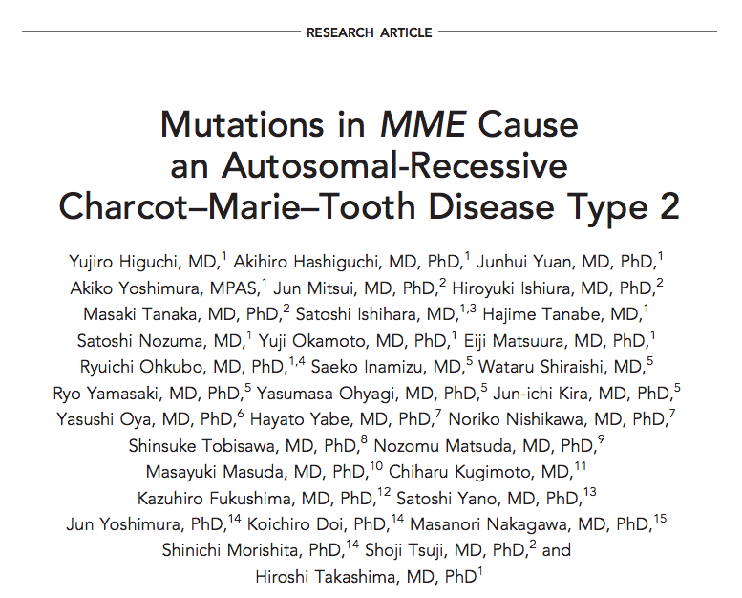
ANNALS of Neurology : february 2016

Slide 31
Higuchi et al, 2016
10 patients avec des mutations du gène MME
Phénotype : AR-CMT2
La cause la plus fréquente de CMT2 récessif au Japon
AR-CMT2T

Slide 32
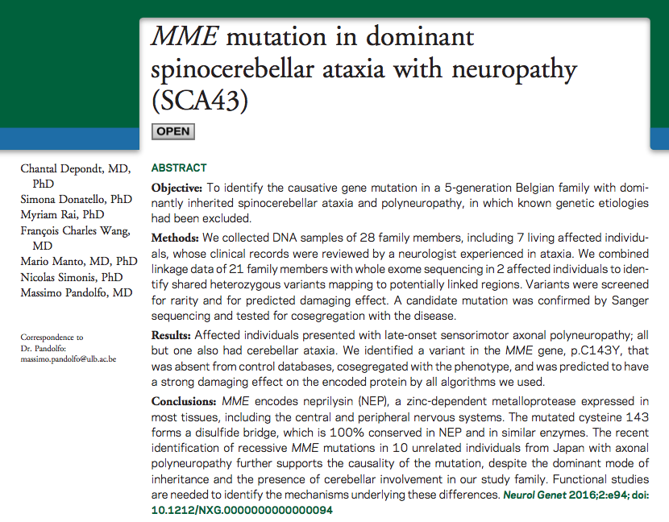
Neurology : Genetics, july 2016

Slide 33
Famille Léa M
Mutation du gène MME : p.C143Y (cystéine anormale en position 143)
Guanine remplacée par une adénine (G>A) sur le chromosome 3q25.2 en position 156317031
MME code pour la neprilysin (NEP), une métalloprotéase exprimée dans la plupart des tissus (SNP et SNC)
Réduction du turnover de certaines molécules (β- amyloïde ?)
SCA43

Slide 34
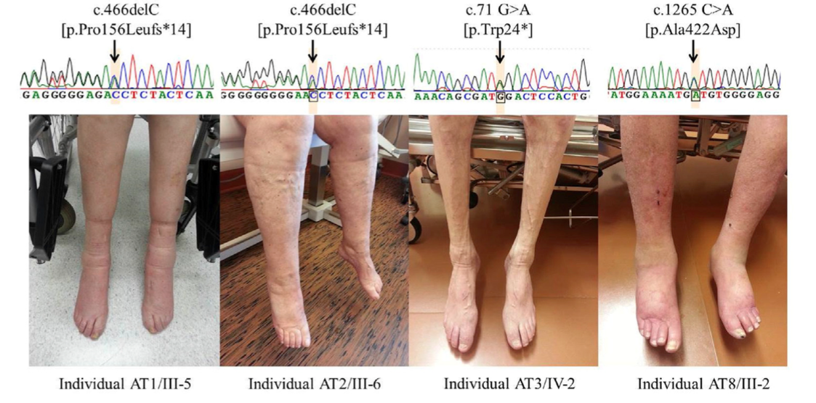
The American Journal Of Human Genetics, september 2016

Slide 35
CMT2 AD
11 nouvelles mutations du gène MME (n=19)
CMT2 : parfois M > S
Début tardif (> 50 ans)
AD
Parfois présentation comme cas sporadiques
Parfois autres phénotypes : ALS, HMN, SCA
Extraits de thé vert contiennent des substances qui augmentent l’activité de la neprilysin

Slide 36
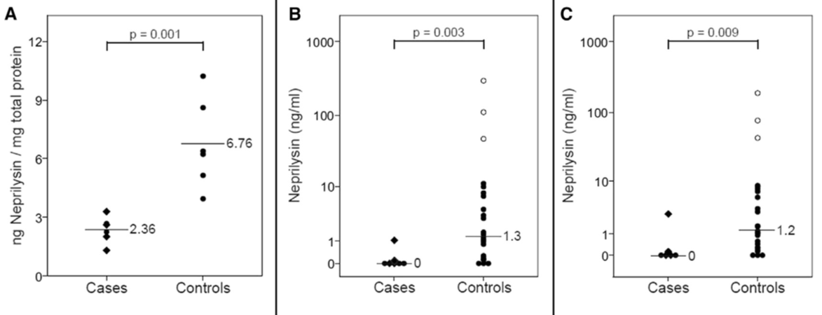
Dosages de la NEP
Tissu adipeux sous-cutané
EDTA plasma
Citrate plasma

Slide 37
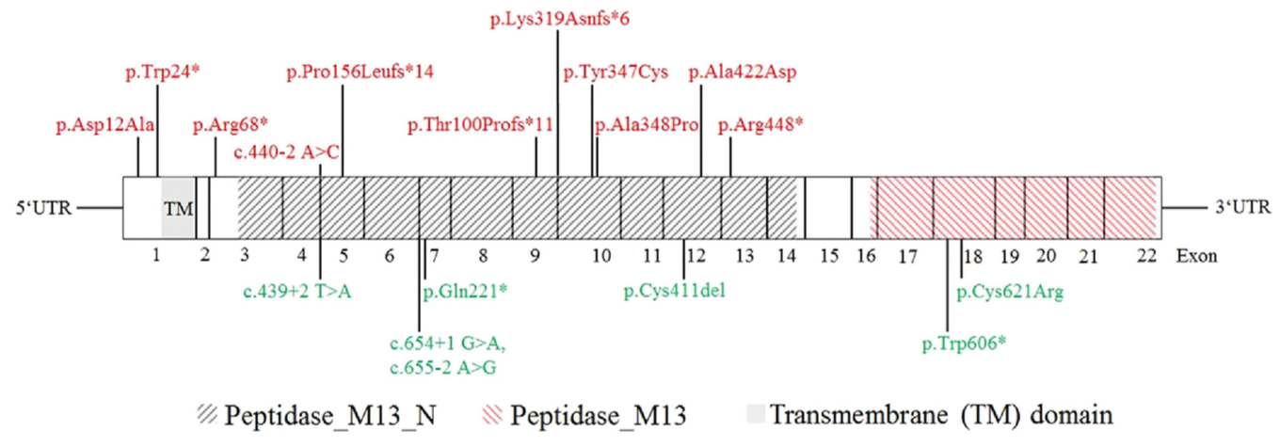
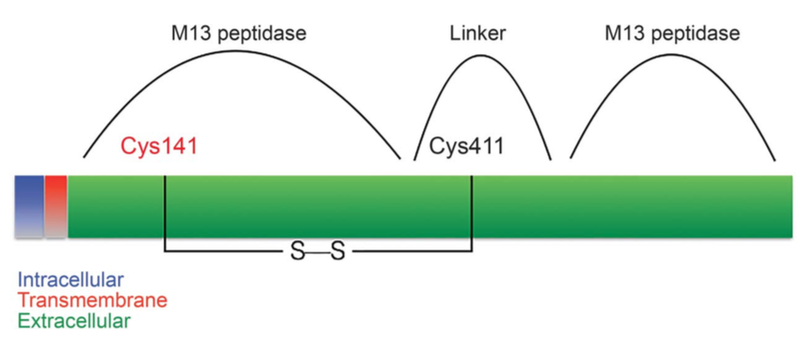
p.C143Y Cystéine anormale en position 143 => modification du pont disulfure avec Cys411

Slide 38
Rinsho Shinkeigaku. 2017 Sep 30;57(9):515-520. doi: 10.5692/clinicalneurol.cn-001036. Epub 2017 Aug 31.
Charcot-Marie-Tooth disease type 2 caused by homozygous MME gene mutation superimposed by chronic inflammatory demyelinating polyneuropathy.
[Article in Japanese]
Fujisawa M^{1,2}, Sano Y¹, Omoto M¹, Ogasawara JI¹, Koga M¹, Takashima H³, Kanda T¹.
AR-CMT2T pourrait prédisposer la survenue d’une PRNC

